Slide 1




Programando Robôs Cognitivos Usando o ARGO
Carlos Eduardo Pantoja ^{1,2}
Vinicius Souza de Jesus ¹
1. Centro Federal de Educação Tecnológica (CEFET/RJ), Brasil
2. Universidade Federal Fluminense (UFF), Brasil
Semana de Atualização em Tecnonologia da Informação (SATI) – UTFPR – Campus Ponta Grossa
26 e 27 de Setembro 2016

Slide 2
OUTLINE
1. Introdução
2. Usando o Arduino
3. Javino
4. A Arquitetura Robótica para SMA
5. ARGO for Jason
6. Conclusão
Referências Bibliográficas

Slide 3
OUTLINE
1. Introdução
2. Usando o Arduino
3. Javino
4. A Arquitetura Robótica para SMA
5. ARGO for Jason
6. Conclusão
Referências Bibliográficas

Slide 4
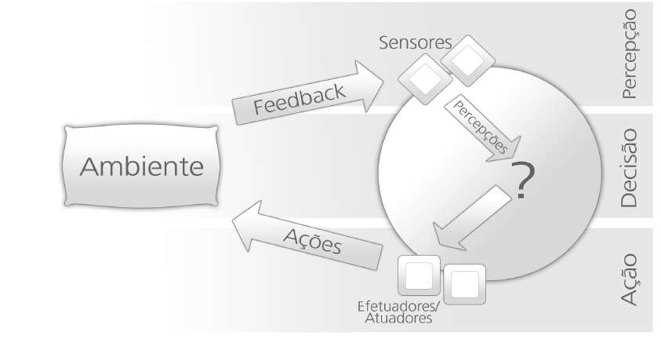
1. INTRODUÇÃO: AGENTE
Agente
Conforme [Wooldridge, 2000], agentes são componentes autônomos e cognitivos, originados da inteligência artificial, situados em um ambiente e possuem uma biblioteca de planos com possíveis ações em resposta aos estímulos percebidos, com a finalidade de atingir seus objetivos de projeto e modificar o ambiente em que estão inseridos.

Slide 5
1. INTRODUÇÃO: SMA
Sistemas Multi-Agentes (SMA)
Um SMA contem um quantitativo de agentes que se comunicam entre si e podem agir em determinado ambiente. Diferentes agentes possuem esferas de influência onde terão controle sobre o que será percebido do ambiente e que podem coincidir em alguns casos.
Os agentes ainda podem estar agrupados em organizações com a finalidade de atingir objetivos e metas comuns. [Wooldridge, 2009].

Slide 6
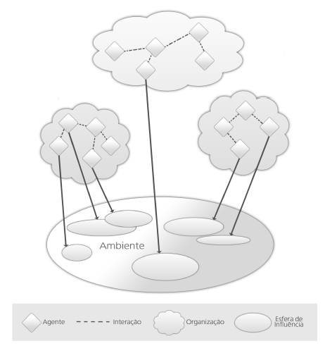
1. INTRODUÇÃO: SMA
Visão Tradicional de um SMA
Conforme [Wooldridge, 2009], a abordagem SMA permite a modelagem desde sistemas simples a complexos e são usados em uma variedade de aplicações como industria:
Gestão da Informação
Internet
Transportes
Telecomunicações
Medicina
Robótica
Entretenimento

Slide 7
1. INTRODUÇÃO: AGENTE ROBÓTICO
MAS
Robô
É um agente físico que possui [Matarić, 2007]:
Hardware
Sensores e Atuadores
Software (raciocínio)
Middleware

Slide 8
1. INTRODUÇÃO: ARGO
ARGO [Pantoja et al., 2016]: Uma arquitetura customizada do Jason para programação de Agentes Robóticos usando placas microcontroladas (Arduino):
Javino [Lazarin e Pantoja, 2015]
middleware para comunicação entre controladores e software de alto nível com detecção de erro.
Filtros de Percepções [Stabile Jr e Sichman, 2015]
Filtros de percepção reduzem a quantidade de informação percebida pelo agente em tempo de execução.

Slide 9

1. INTRODUÇÃO: FILTROS
MAS

Slide 10
1. INTRODUÇÃO: FILTROS
MAS

Slide 11
1. INTRODUÇÃO: OBJETIVOS
Objetivo Principal
Criar sistemas multi-agentes utilizando uma plataforma cognitiva baseada em Java e AgentSpeak: Jason Framework.
Criar agentes robóticos utilizando a arquitetura customizada ARGO
Objetivo Secundário
Introduzir conceitos básicos de Arduino
Introduzir conceitos básicos do Javino

Slide 12

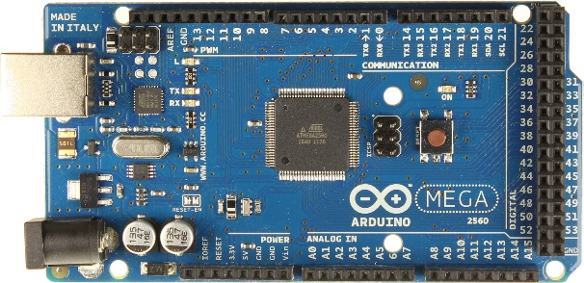
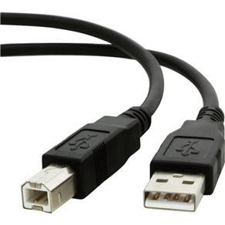
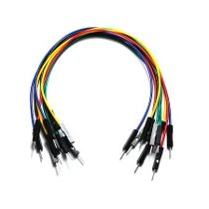
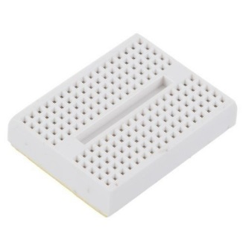
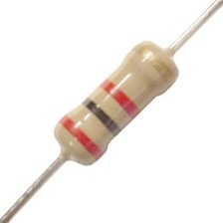
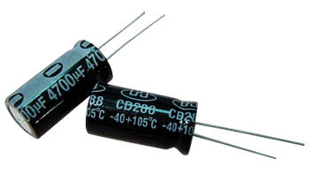
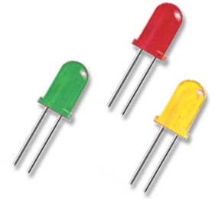
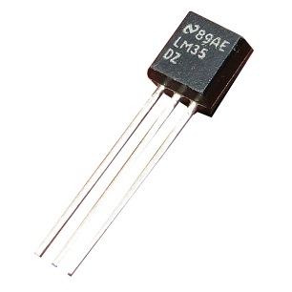
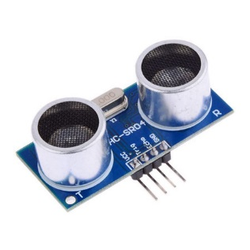
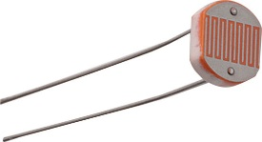
1. INTRODUÇÃO: KIT ARGO

Slide 13
OUTLINE
1. Introdução
2. Usando o Arduino
3. Javino
4. A Arquitetura Robótica para SMA
5. ARGO for Jason
6. Conclusão
Referências Bibliográficas

Slide 14


2. ARDUINO
O Arduino é um componente que une conceitos principalmente de eletrônica e programação, a fim de facilitar a aplicação de projetos tecnológicos.

Slide 15
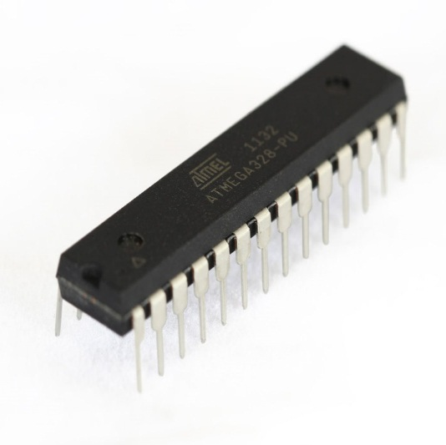
2. ARDUINO
Seu componente principal é o ATMEGA, um micro controlador que atua como cérebro do projeto a ser implementado.

Slide 16
2. ARDUINO
Sua parte elétrica possui todas as aplicações necessárias para o funcionamento e utilização dos recursos do ATMEGA. Suas aplicações mais importantes são:
1- Filtragem de alimentação;
2- Conversão de sinal serial para USB;
3- Regulagem de frequência;
4- Botão Reset;
5- Conectores de sinais de entrada ou saída;
6- Conectores de alimentação;

Slide 17
2. ARDUINO
Sua parte elétrica possui todas as aplicações necessárias para o funcionamento e utilização dos recursos do ATMEGA. Suas aplicações mais importantes são:
1- Filtragem de alimentação;
2- Conversão de sinal serial para USB;
3- Regulagem de frequência;
4- Botão Reset;
5- Conectores de sinais de entrada ou saída;
6- Conectores de alimentação;

Slide 18
2. ARDUINO
Sua parte elétrica possui todas as aplicações necessárias para o funcionamento e utilização dos recursos do ATMEGA. Suas aplicações mais importantes são:
1- Filtragem de alimentação;
2- Conversão de sinal serial para USB;
3- Regulagem de frequência;
4- Botão Reset;
5- Conectores de sinais de entrada ou saída;
6- Conectores de alimentação;

Slide 19
2. ARDUINO
Sua parte elétrica possui todas as aplicações necessárias para o funcionamento e utilização dos recursos do ATMEGA. Suas aplicações mais importantes são:
1- Filtragem de alimentação;
2- Conversão de sinal serial para USB;
3- Regulagem de frequência;
4- Botão Reset;
5- Conectores de sinais de entrada ou saída;
6- Conectores de alimentação;

Slide 20
2. ARDUINO
Sua parte elétrica possui todas as aplicações necessárias para o funcionamento e utilização dos recursos do ATMEGA. Suas aplicações mais importantes são:
1- Filtragem de alimentação;
2- Conversão de sinal serial para USB;
3- Regulagem de frequência;
4- Botão Reset;
5- Conectores de sinais de entrada ou saída;
6- Conectores de alimentação;

Slide 21
2. ARDUINO
Sua parte elétrica possui todas as aplicações necessárias para o funcionamento e utilização dos recursos do ATMEGA. Suas aplicações mais importantes são:
1- Filtragem de alimentação;
2- Conversão de sinal serial para USB;
3- Regulagem de frequência;
4- Botão Reset;
5- Conectores de sinais de entrada ou saída;
6- Conectores de alimentação.

Slide 22
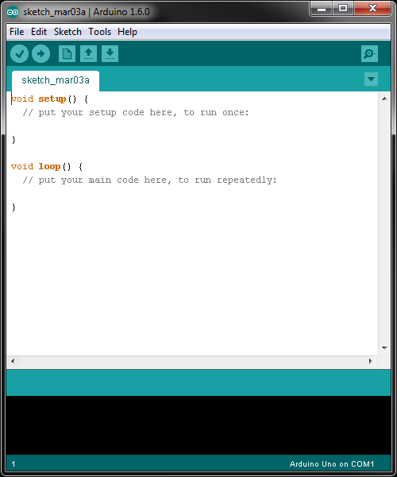
2. SOFTWARE DO ARDUINO
Seu software é conhecido como Arduino IDE e é baseado na linguagem C.

Slide 23
2. SOFTWARE DO ARDUINO
Este possui duas funções obrigatórias:
1- setup: configura funcionalidades de pré-iniciação;
2- loop: repetição infinita do código escrito;

Slide 24
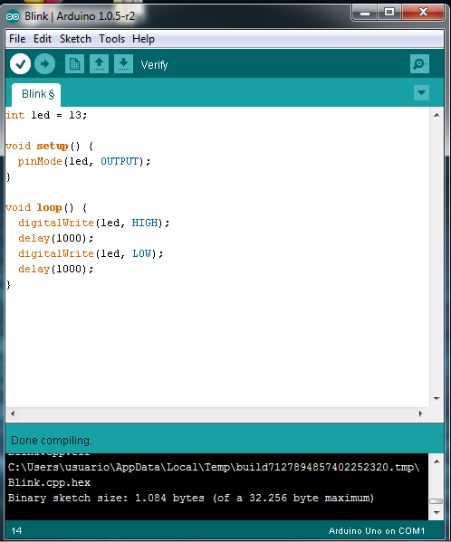
2. ARDUINO: CRIANDO UM PROJETO
Codificando...
Escreva o seguinte código:

Slide 25
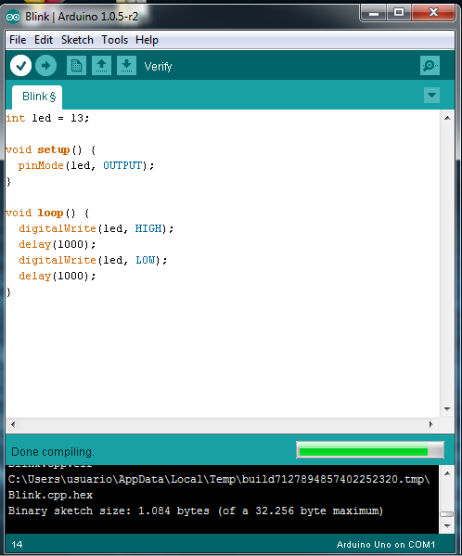
2. ARDUINO: CRIANDO UM PROJETO
Compilando...
Compile no botão destacado. Este botão irá verificar se o programa contém erros de sintaxe;

Slide 26
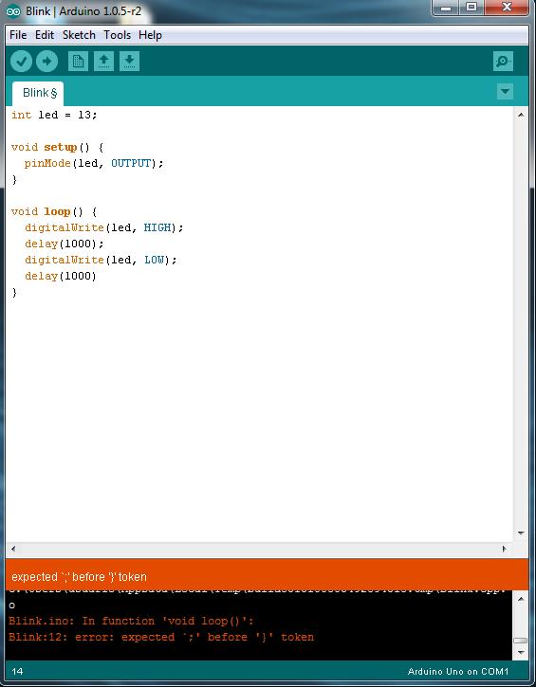
2. ARDUINO: CRIANDO UM PROJETO
Compilando...
Erros de compilação são exibidos na área inferior da IDE do Arduino, indicando a causa do problema. No exemplo abaixo, foi identificado a falta de ponto e vírgula como erro;

Slide 27
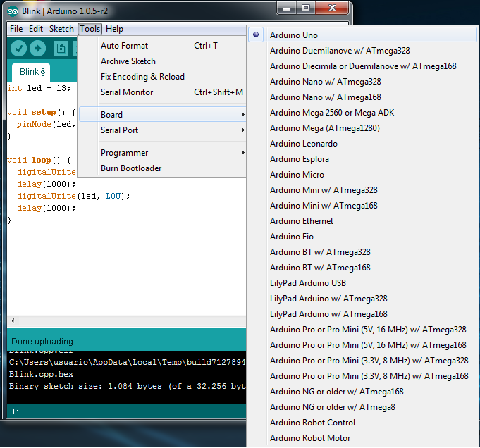
2. ARDUINO: CRIANDO UM PROJETO
Ajustar...
Agora verifique se seu software entregará o programa ao Arduino correto. Primeiramente, vá em Tools->Board e escolha a versão da placa utilizada;

Slide 28
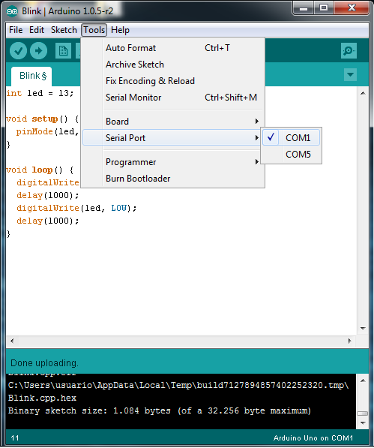
2. ARDUINO: CRIANDO UM PROJETO
Ajustar...
Depois, vá em Tools->Serial Port e escolha a porta COM que o computador está utilizando para estabelecer a comunicação com o Arduino;

Slide 29
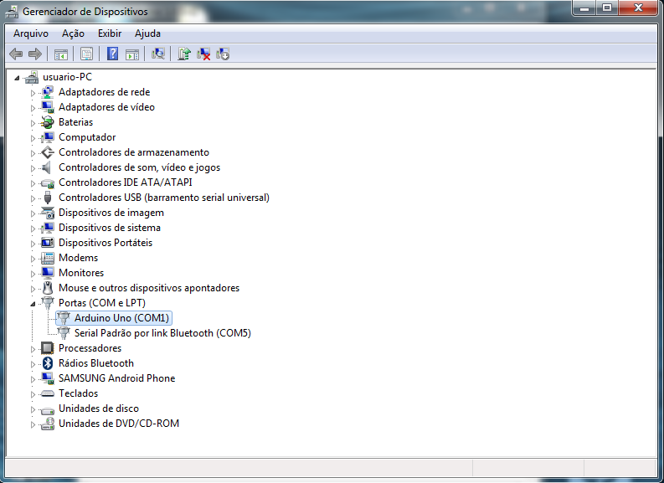

2. ARDUINO: CRIANDO UM PROJETO
Ajustar...
Em caso de não conhecer a porta de comunicação, vá na barra de pesquisa do Windows e digite “gerenciador de dispositivos”, ou apenas realize o atalho + “pause”, clique em portas (COM e LPT) e certifique-se do local do driver do Arduino;

Slide 30
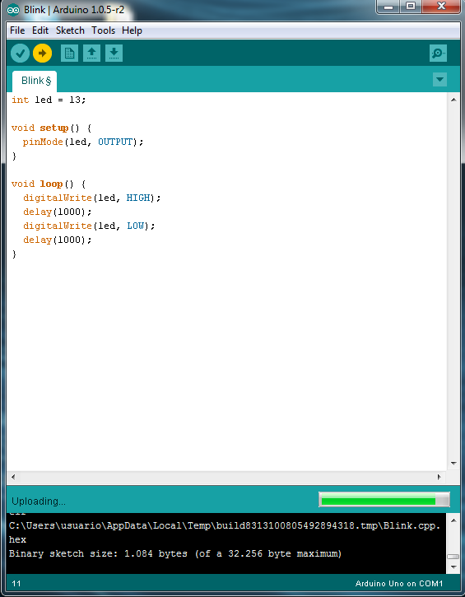
2. ARDUINO: CRIANDO UM PROJETO
Carregar...
Caso a sintaxe esteja correta, clique no botão destacado para carregar o programa para a memória do Arduino. Erros durante o carregamento do programa na placa também são indicados no campo de status;

Slide 31
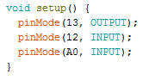
2. ARDUINO: PROGRAMANDO
Na função setup, o programador configura parâmetros necessários para iniciar a rotina de loop. Por exemplo, os pinos de comando devem ser definidas como entrada ou saida de dados para que o ATMEGA saiba se deve escrever ou ler informações;

Slide 32
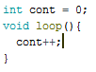
2. ARDUINO: PROGRAMANDO
Na função loop, o programador faz rotinas de execuções infinitas, ou seja, ao chegar no final da rotina, o sistema volta ao início da função loop;

Slide 33
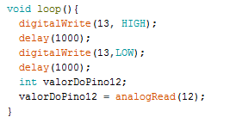
2. ARDUINO: PROGRAMANDO
Algumas funções na programação de microcontroladores são essenciais para realizar o acionamento e leitura de pinos, comunicações entre dispositivos, etc. Por exemplo, o arduino permite a escrita e a leitura digital e a leitura analógica. Por isso, existem os comandos digitalWrite(pino, valor), digitalRead(pino) e analogRead(pino);

Slide 34
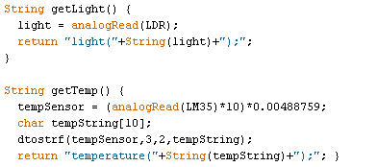
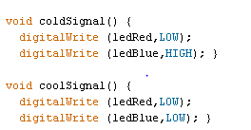
2. ARDUINO: PROGRAMANDO
Criando funções ...
e procedimentos

Slide 35
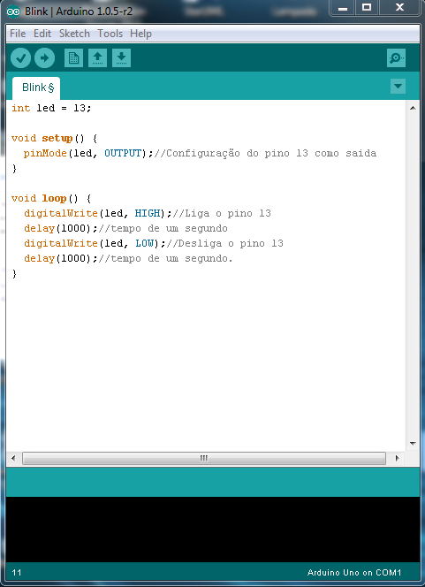
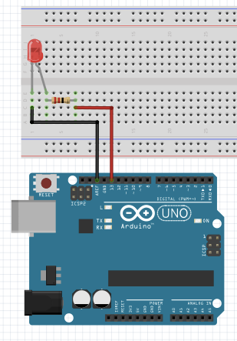
2. ARDUINO: PROJETO BLINK LED

Slide 36
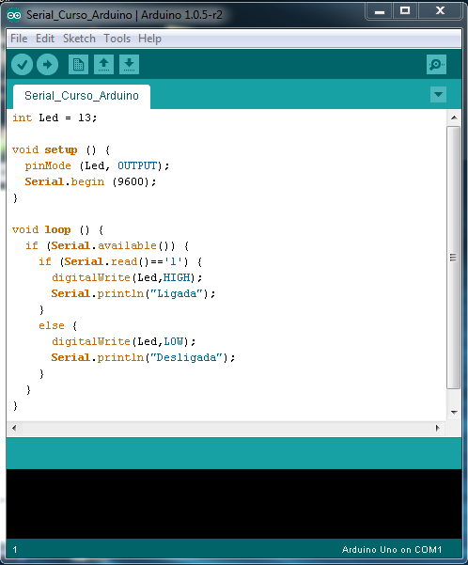
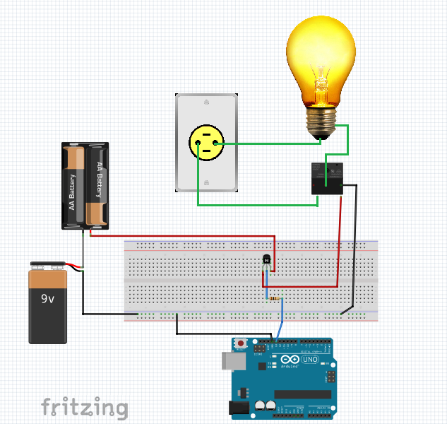
2. ARDUINO: PROJETO LÂMPADA

Slide 37
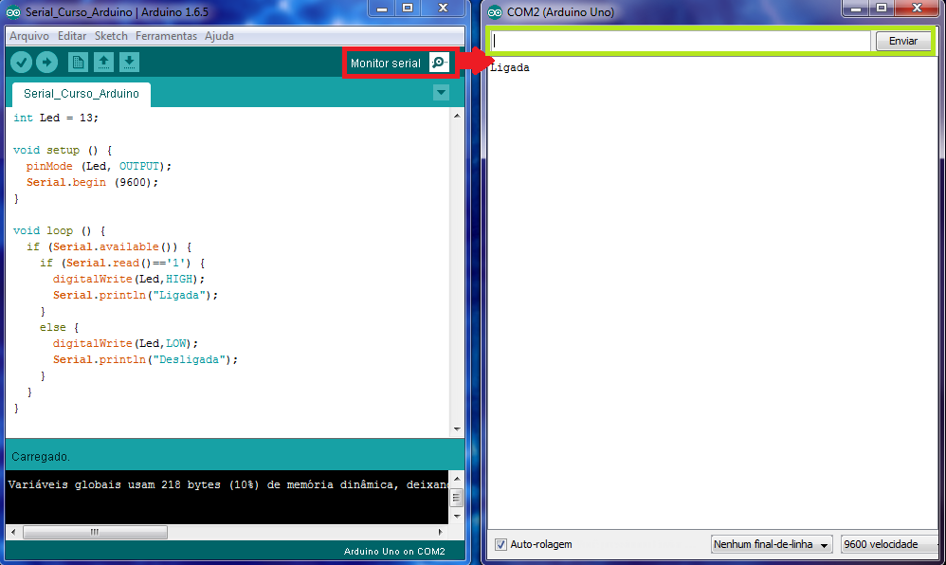
2. ARDUINO: PROJETO LÂMPADA

Slide 38
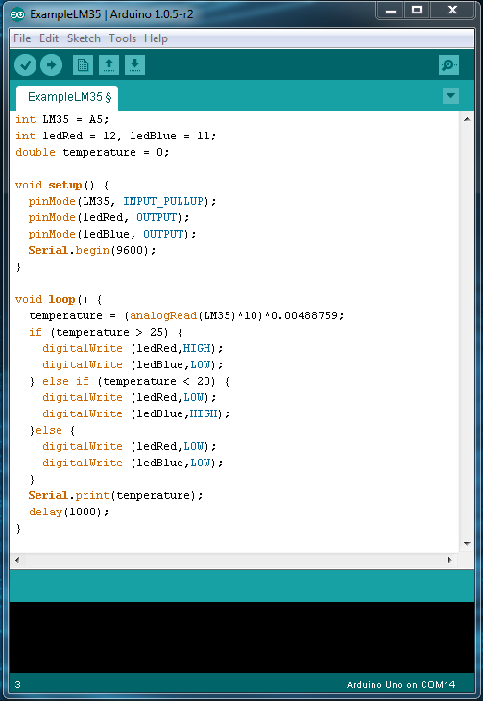
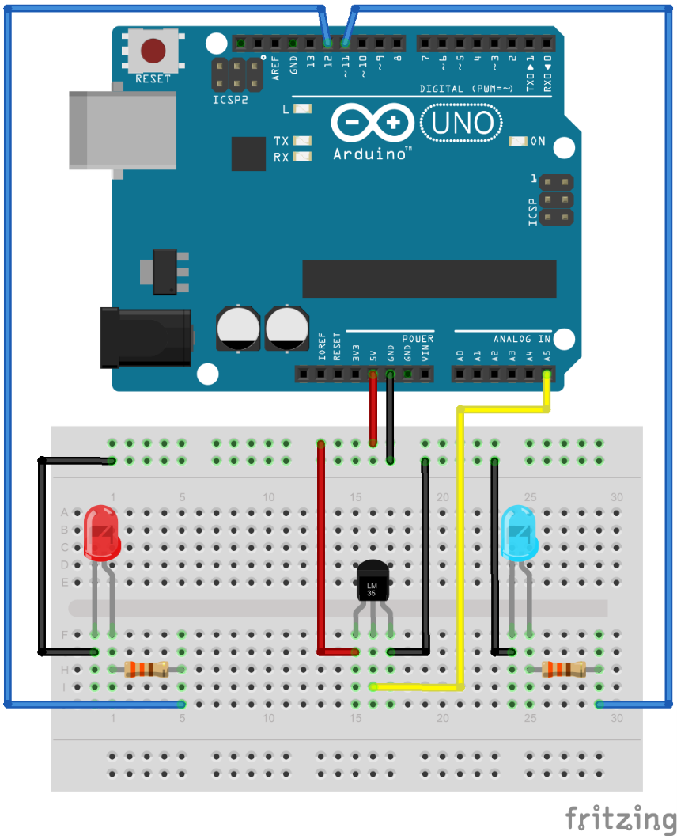
2. ARDUINO: PROJETO LM35

Slide 39
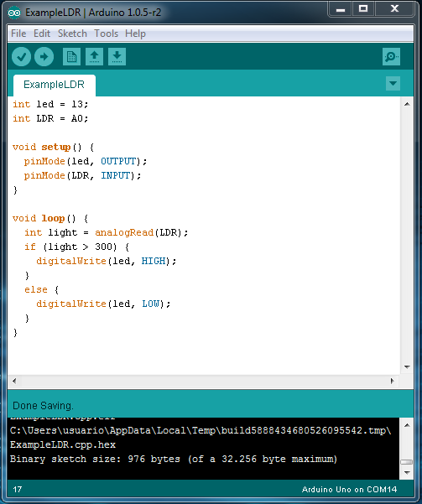
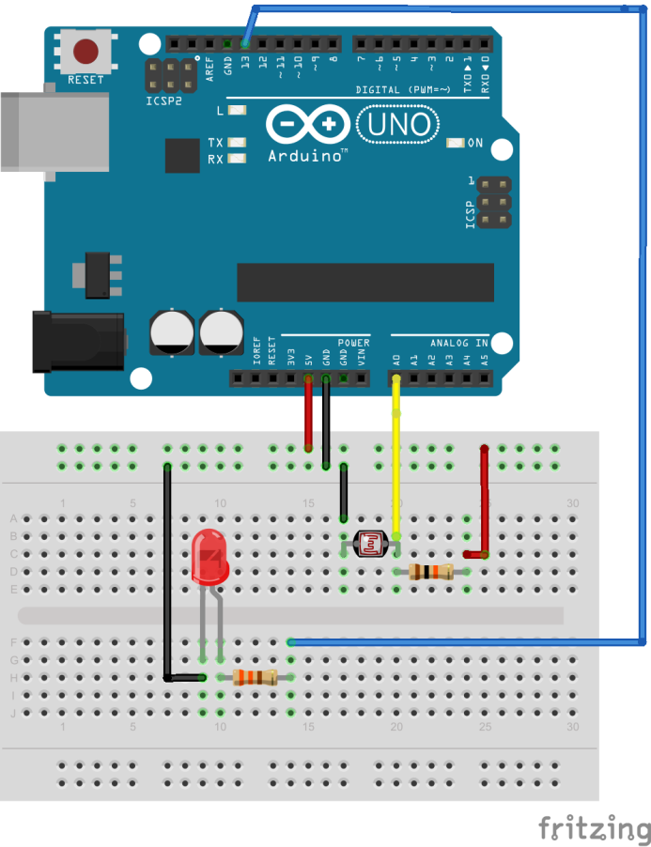
2. ARDUINO: PROJETO LDR

Slide 40
OUTLINE
1. Introdução
2. Usando o Arduino
3. Javino
4. A Arquitetura Robótica para SMA
5. ARGO for Jason
6. Conclusão
Referências Bibliográficas

Slide 41
3. JAVINO
é um protocol para troca de mensagens:
Entre hardware e linguagens de programação de alto nível;
Dupla biblioteca para comunicação serial;
Provê detecção de erros.

Slide 42
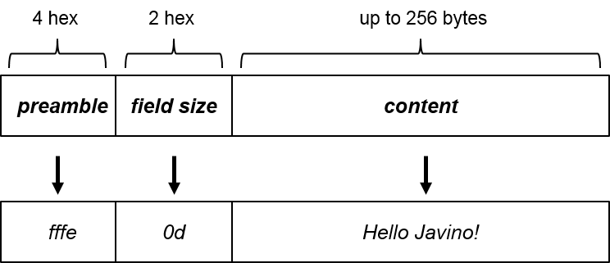
3. JAVINO: FORMATO DA MENSAGEM

Slide 43
3. JAVINO: FLUXO DA MENSAGEM
SENDER
Start sending a message
Calculate the size of the content
Add the preamble
Mount the message
Send the message
RECEIVER
Verify the preamble
no
Is Ok?
End of the process
yes
Discard message
Verify the size of the content
no
Is Ok?
yes
Return the content
Finish receiving a message

Slide 44
3. JAVINO: FLUXO DA MENSAGEM
SENDER
Start sending a message
Calculate the size of the content
Add the preamble
Mount the message
Send the message
RECEIVER
Verify the preamble
no
Is Ok?
End of the process
yes
Discard message
Verify the size of the content
no
Is Ok?
yes
Return the content
Finish receiving a message

Slide 45
3. JAVINO: FLUXO DA MENSAGEM
SENDER
Start sending a message
Calculate the size of the content
Add the preamble
Mount the message
Send the message
RECEIVER
Verify the preamble
no
Is Ok?
End of the process
yes
Discard message
Verify the size of the content
no
Is Ok?
yes
Return the content
Finish receiving a message

Slide 46
3. JAVINO: FLUXO DA MENSAGEM
SENDER
Start sending a message
Calculate the size of the content
Add the preamble
Mount the message
Send the message
RECEIVER
Verify the preamble
no
Is Ok?
End of the process
yes
Discard message
Verify the size of the content
no
Is Ok?
yes
Return the content
Finish receiving a message

Slide 47
3. JAVINO: FLUXO DA MENSAGEM
SENDER
Start sending a message
Calculate the size of the content
Add the preamble
Mount the message
Send the message
RECEIVER
Verify the preamble
no
Is Ok?
End of the process
yes
Discard message
Verify the size of the content
no
Is Ok?
yes
Return the content
Finish receiving a message

Slide 48
3. JAVINO: FLUXO DA MENSAGEM
SENDER
Start sending a message
Calculate the size of the content
Add the preamble
Mount the message
Send the message
RECEIVER
Verify the preamble
no
Is Ok?
End of the process
yes
Discard message
Verify the size of the content
no
Is Ok?
yes
Return the content
Finish receiving a message

Slide 49
3. JAVINO: FLUXO DA MENSAGEM
SENDER
Start sending a message
Calculate the size of the content
Add the preamble
Mount the message
Send the message
RECEIVER
Verify the preamble
no
Is Ok?
End of the process
yes
Discard message
Verify the size of the content
no
Is Ok?
yes
Return the content
Finish receiving a message

Slide 50
3. JAVINO: FLUXO DA MENSAGEM
SENDER
Start sending a message
Calculate the size of the content
Add the preamble
Mount the message
Send the message
RECEIVER
Verify the preamble
no
Is Ok?
End of the process
yes
Discard message
Verify the size of the content
no
Is Ok?
yes
Return the content
Finish receiving a message

Slide 51
3. JAVINO: FLUXO DA MENSAGEM
SENDER
Start sending a message
Calculate the size of the content
Add the preamble
Mount the message
Send the message
RECEIVER
Verify the preamble
no
Is Ok?
End of the process
yes
Discard message
Verify the size of the content
no
Is Ok?
yes
Return the content
Finish receiving a message

Slide 52
3. JAVINO: FLUXO DA MENSAGEM
SENDER
Start sending a message
Calculate the size of the content
Add the preamble
Mount the message
Send the message
RECEIVER
Verify the preamble
no
Is Ok?
End of the process
yes
Discard message
Verify the size of the content
no
Is Ok?
yes
Return the content
Finish receiving a message

Slide 53
3. JAVINO: FLUXO DA MENSAGEM
SENDER
Start sending a message
Calculate the size of the content
Add the preamble
Mount the message
Send the message
RECEIVER
Verify the preamble
no
Is Ok?
End of the process
yes
Discard message
Verify the size of the content
no
Is Ok?
yes
Return the content
Finish receiving a message

Slide 54
3. JAVINO: FLUXO DA MENSAGEM
SENDER
Start sending a message
Calculate the size of the content
Add the preamble
Mount the message
Send the message
RECEIVER
Verify the preamble
no
Is Ok?
End of the process
yes
Discard message
Verify the size of the content
no
Is Ok?
yes
Return the content
Finish receiving a message

Slide 55
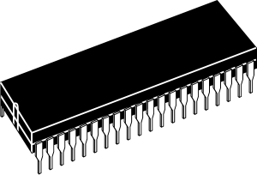
3. JAVINO: MODOS DE OPERAÇÃO
Listen Mode
Mensagens somente do hardware para o software
send a message in every loop
get when it wants
AGENT

Slide 56
3. JAVINO: MODOS DE OPERAÇÃO
Request Mode
do software para o hardware;
o hardware responde com uma mensagem.
request a message
AGENT
answer with a message

Slide 57
3. JAVINO: MODOS DE OPERAÇÃO
Send Mode
do software para o hardware;
o hardware executa uma ação.
execute a low-level command
send a message
AGENT

Slide 58
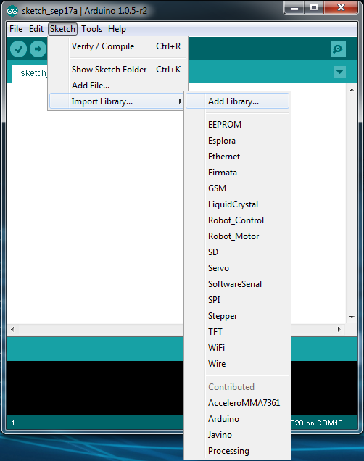
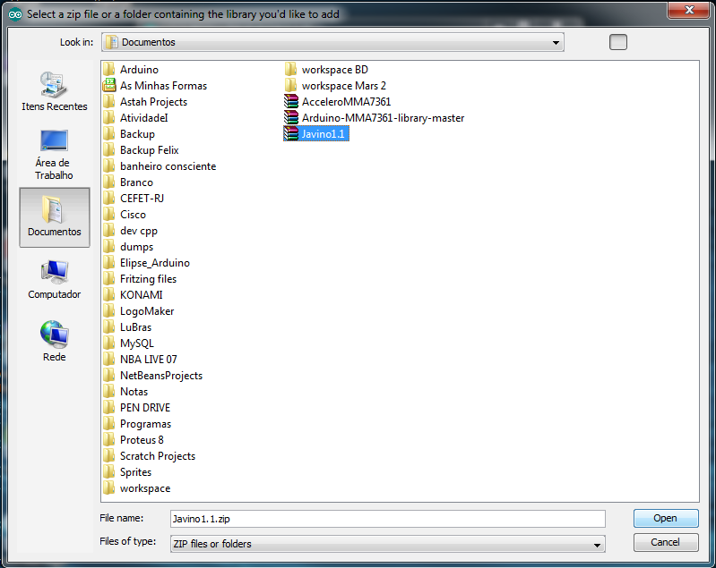
3. JAVINO: IMPORTANDO O JAVINO NO ARDUINO

Slide 59
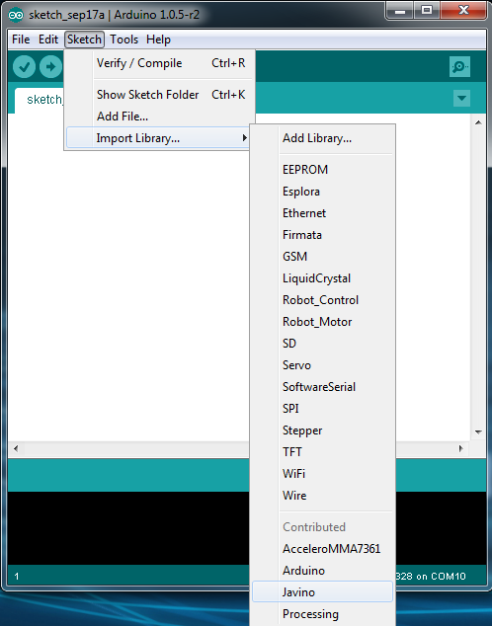
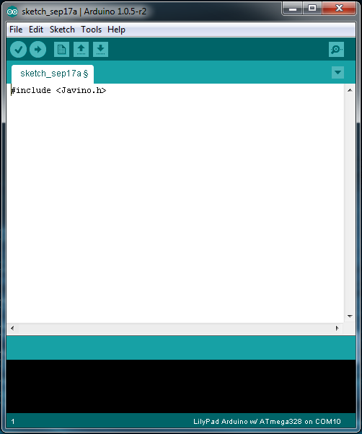
3. JAVINO: IMPORTANDO O JAVINO NO ARDUINO

Slide 60
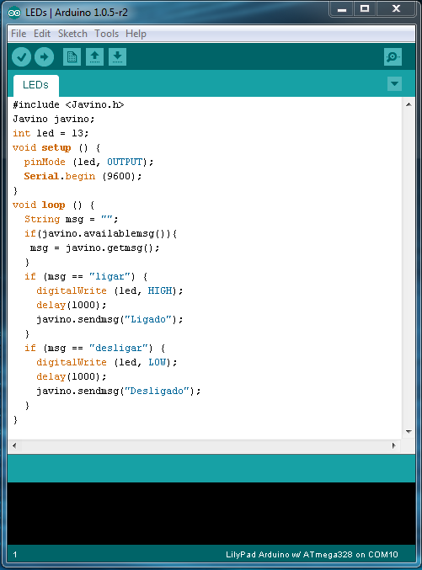
3. JAVINO: REQUEST MODE NO ARDUINO + JAVA
Acionamento de Led via Javino
Neste exemplo, o arduino receberá mensagens externas e executará uma determinada tarefa e retornará com uma resposta ao comandante.

Slide 61
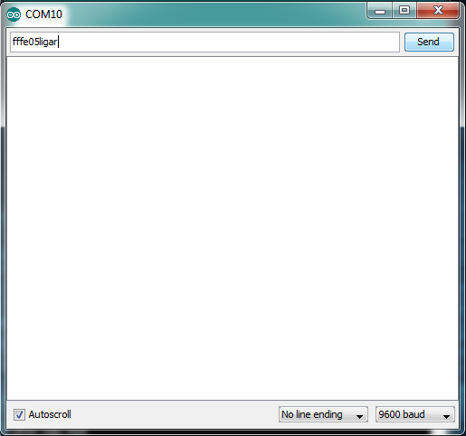
3. JAVINO: REQUEST MODE NO ARDUINO + JAVA
Enviando o comando de ligar o Led.
fffe 05 ligar
Conteúdo a ser enviado
Pré-âmbulo para verificação de recebimento da mensagem
Tamanho do conteúdo a ser enviado em hexadecimal

Slide 62
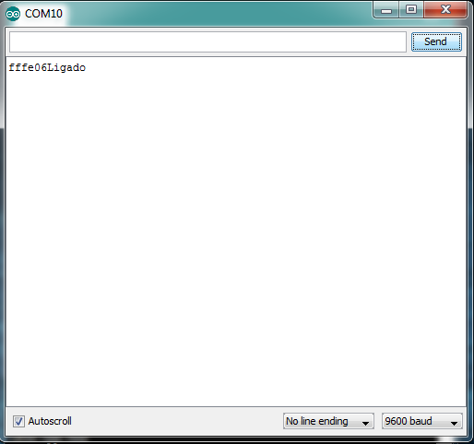
3. JAVINO: REQUEST MODE NO ARDUINO + JAVA
Resultado do comando de ligar o Led.

Slide 63
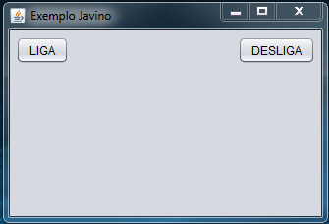
3. JAVINO: REQUEST MODE NO ARDUINO + JAVA
Comandando através de uma interface gráfica em Java.

Slide 64
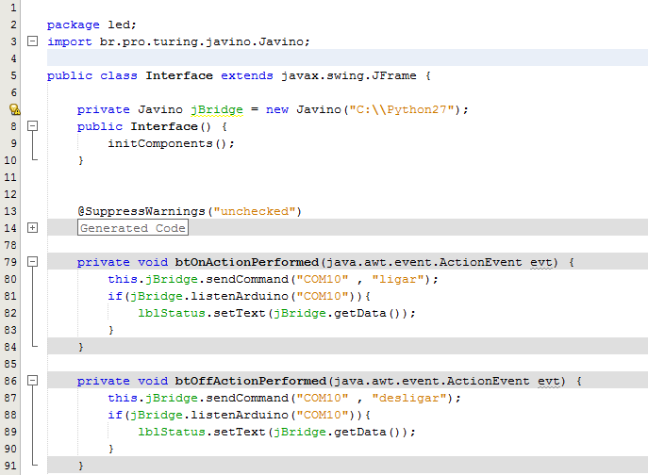
3. JAVINO: REQUEST MODE NO ARDUINO + JAVA

Slide 65
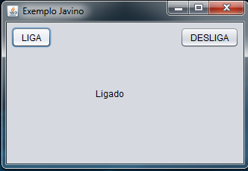
3. JAVINO: REQUEST MODE NO ARDUINO + JAVA
Resultado do botão ligar.

Slide 66
3. JAVINO: SEND MODE NO ARDUINO + JAVA
1
2

Slide 67
3. JAVINO: LISTEN MODE NO ARDUINO + JAVA

Slide 68
OUTLINE
1. Introdução
2. Usando o Arduino
3. Javino
4. Arquitetura Robótica para SMA
5. ARGO for Jason
6. Conclusão
Referências Bibliográficas

Slide 69
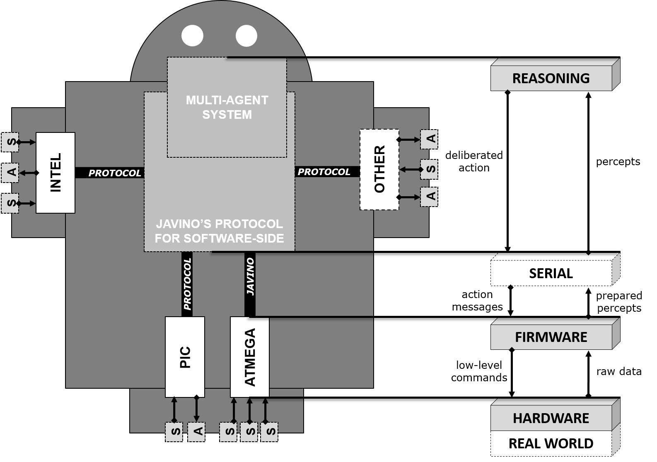
4. ARQUITETURA: FLUXO DA MENSAGEM

Slide 70
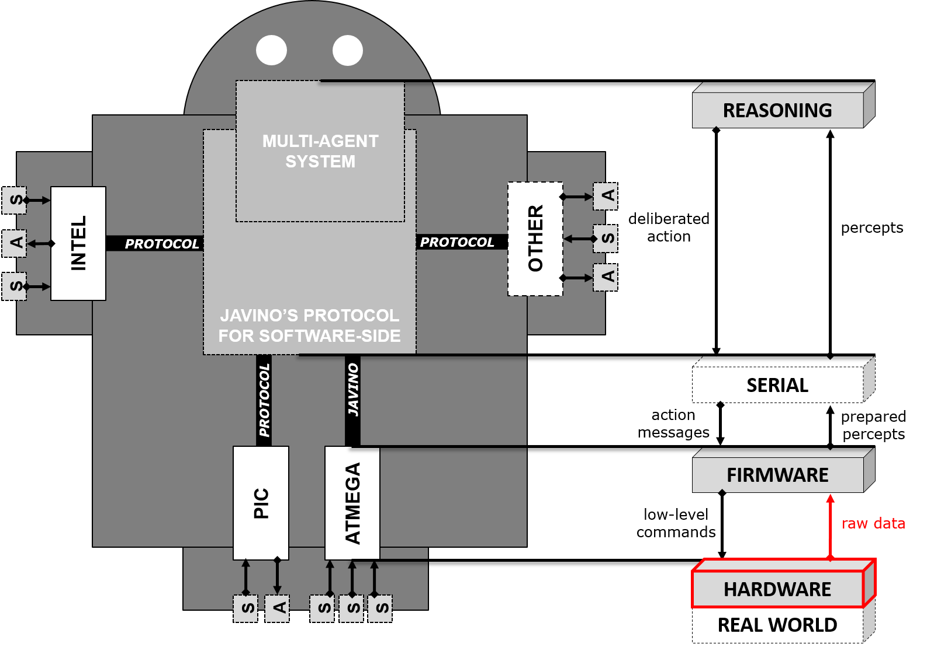
4. ARQUITETURA: FLUXO DA MENSAGEM
Sensores capturam dados brutos do mundo real e os enviam para um dos microcontroladores escolhido para o projeto.

Slide 71
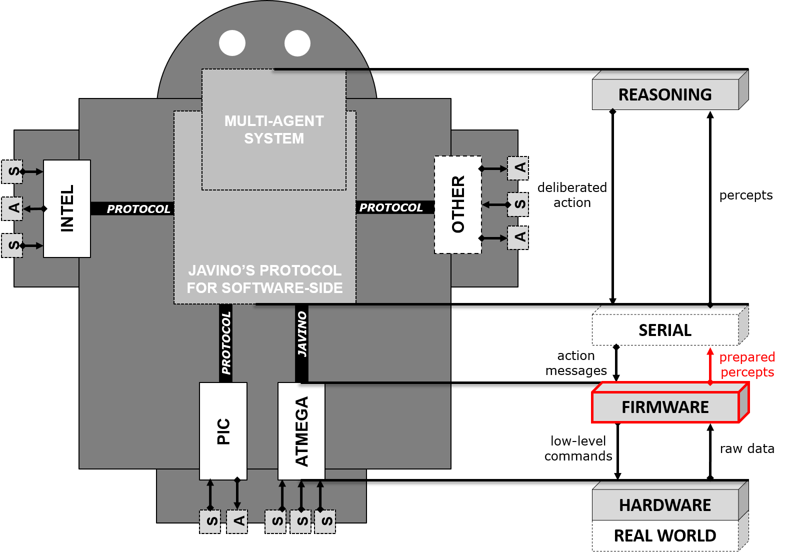
4. ARQUITETURA: FLUXO DA MENSAGEM
Na programação do microcontrolador, os dados brutos são transformados em percepções baseado na linguagem de programação orientada a agentes escolhida.

Slide 72

4. ARQUITETURA: FLUXO DA MENSAGEM
O Javino é responsável por enviar as percepções para a camada de raciocínio usando a comunicação serial.

Slide 73

4. ARQUITETURA: FLUXO DA MENSAGEM
O agente é capaz de raciocinar com as percepções que vem diretamente do mundo real. Além disso, o SMA pode ser embarcado em placas computadorizadas como a Raspberry Pi ou computadores com interface USB.

Slide 74

4. ARQUITETURA: FLUXO DA MENSAGEM
Então, o agente delibera e se alguma ação precisar ser executada, uma mensagem é enviada a camada de baixo utilizando o Javino.

Slide 75

4. ARQUITETURA: FLUXO DA MENSAGEM
O Javino envia mensagens de ações para o microcontrolador que está conectado na porta USB identificado na mensagem.

Slide 76

4. ARQUITETURA: FLUXO DA MENSAGEM
Todas as funções possíveis dos atuadores são programadas para serem executadas em resposta a mensagens da porta seriais vinda do Javino.

Slide 77

4. ARQUITETURA: FLUXO DA MENSAGEM
O efetuador é ativado.

Slide 78







4. ARQUITETURA
SMA
embarcado
embarcado
ou

Slide 79
OUTLINE
1. Introdução
2. Usando o Arduino
3. Javino
4. Arquitetura Robótica para SMA
5. ARGO for Jason
6. Conclusão
Referências Bibliográficas

Slide 80
5. ARGO FOR JASON
Argo foi o barco que Jasão (Jason) e os Argonautas navegaram na busca pelo velocino de ouro na mitologia grega.
The Argo
by Lorenzo Costa

Slide 81
5. ARGO FOR JASON
O ARGO é uma arquitetura customizada que emprega o middleware Javino [Lazarin e Pantoja, 2015], que provê uma ponte entre o agente inteligente e os sensores e atuadores do robô.
Além disso, o ARGO possui um mecanismo de filtragem de percepções [Stabile Jr e Sichman, 2015] em tempo de execução.
O ARGO tem como objetivo ser uma arquitetura prática para a programação de agentes robóticos embarcados usando agentes BDI em Jason e placas microcontroladas.

Slide 82

5. ARGO FOR JASON: LIMITAÇÕES

Slide 83

5. ARGO FOR JASON: LIMITAÇÕES

Slide 84
5. ARGO FOR JASON: FUNCIONALIDADES
O ARGO permite:
Controlar diretamente os atuadores em tempo de execução;
Receber percepções dos sensores automaticamente dentro de um período de tempo pré-definido;
Mudar os filtros de percepção em tempo de execução;
Alterar quais os dispositivos que estão sendo acessados em tempo de execução;
Se comunicar com outros agentes em Jason;
Decidir quando perceber ou não o mundo real em tempo de execução.

Slide 85
5. ARGO FOR JASON: FUNCIONALIDADES
O ARGO permite:
Controlar diretamente os atuadores em tempo de execução;
Receber percepções dos sensores automaticamente dentro de um período de tempo pré-definido;
Mudar os filtros de percepção em tempo de execução;
Alterar quais os dispositivos que estão sendo acessados em tempo de execução;
Se comunicar com outros agentes em Jason;
Decidir quando perceber ou não o mundo real em tempo de execução.

Slide 86
5. ARGO FOR JASON: FUNCIONALIDADES
O ARGO permite:
Controlar diretamente os atuadores em tempo de execução;
Receber percepções dos sensores automaticamente dentro de um período de tempo pré-definido;
Mudar os filtros de percepção em tempo de execução;
Alterar quais os dispositivos que estão sendo acessados em tempo de execução;
Se comunicar com outros agentes em Jason;
Decidir quando perceber ou não o mundo real em tempo de execução.

Slide 87
5. ARGO FOR JASON: FUNCIONALIDADES
O ARGO permite:
Controlar diretamente os atuadores em tempo de execução;
Receber percepções dos sensores automaticamente dentro de um período de tempo pré-definido;
Mudar os filtros de percepção em tempo de execução;
Alterar quais os dispositivos que estão sendo acessados em tempo de execução;
Se comunicar com outros agentes em Jason;
Decidir quando perceber ou não o mundo real em tempo de execução.

Slide 88
5. ARGO FOR JASON: FUNCIONALIDADES
O ARGO permite:
Controlar diretamente os atuadores em tempo de execução;
Receber percepções dos sensores automaticamente dentro de um período de tempo pré-definido;
Mudar os filtros de percepção em tempo de execução;
Alterar quais os dispositivos que estão sendo acessados em tempo de execução;
Se comunicar com outros agentes em Jason;
Decidir quando perceber ou não o mundo real em tempo de execução.

Slide 89
5. ARGO FOR JASON: FUNCIONALIDADES
O ARGO permite:
Controlar diretamente os atuadores em tempo de execução;
Receber percepções dos sensores automaticamente dentro de um período de tempo pré-definido;
Mudar os filtros de percepção em tempo de execução;
Alterar quais os dispositivos que estão sendo acessados em tempo de execução;
Se comunicar com outros agentes em Jason;
Decidir quando perceber ou não o mundo real em tempo de execução.

Slide 90

5. ARGO FOR JASON

Slide 91
5. ARGO FOR JASON: JASON REVIEW
Beliefs
Percepções do Ambiente (Percepts)
Informações coletadas pelo agente que são relativas ao sensoriamento constante do ambiente.
Notas Mentais (Mental Notes)
Informações adicionadas na base de crenças pelo próprio agente resultado de coisas que aconteceram no passado, promessas. Esse tipo de informação geralmente é adicionada pela execução de um plano. constante do ambiente.
Comunicação
Informações obtidas pelo agente através da comunicação com outros agentes.

Slide 92
5. ARGO FOR JASON: JASON REVIEW
Goals
Em Jason, os goals (objetivos) representam os estados do mundo em que o agente deseja atingir.
Tipos
Achievement Goals (!)
É um objetivo para atingir determinado estado desejado pelo agente.
Test Goals (?)
É um objetivo que tem basicamente a finalidade de resgatar informações da base de crenças do agente.

Slide 93

5. ARGO FOR JASON: JASON REVIEW
Plans
Triggering_event : context <- body.

Slide 94
5. ARGO FOR JASON: JASON REVIEW
Plans
Addition
São ativados quando um plano é transformado de um desejo para uma intenção na mente do agente.
Test Goal
São objetivos que recuperam informações da base de crenças.
Belief
São planos ativados quando o agente adiciona ou remove uma crença da sua base de crenças

Slide 95
5. ARGO FOR JASON: AÇÕES INTERNAS
ARGO Internal Actions:
.limit(x)
Define um intervalo de tempo para perceber o ambiente
.port(y)
Define qual porta serial deve ser utilizada pelo agente
.percepts(open|block)
Decide quando perceber ou não o mundo real
.act(w)
Envia ao microcontrolador uma ação para ser executada por um efetuador
.change_filter(filterName)
Define um filtro de percepção para restringir percepções em tempo real

Slide 96
5. ARGO FOR JASON: FILTROS DE PERCEPÇÃO
Exemplo de percepções do Jason
Lista de literais
temperature(right,36)
temperature(back,38)
light(left,143)
distance(front,227)
distance(right,30)

Slide 97
5. ARGO FOR JASON: FILTROS DE PERCEPÇÃO
Um exemplo de especificação do filtro de percepção
<PerceptionFilter>
<filter>
<predicate>temperature</predicate>
</filter>
<filter>
<predicate>light</predicate>
</filter>
<filter>
<predicate>distance</predicate>
<parameter operator="NE" id="0">front</parameter>
</filter>
</PerceptionFilter>
distance(front,227)[source(percept)]

Slide 98
5. ARGO FOR JASON: FILTROS DE PERCEPÇÃO
Operadores (nessa versão):
E: Matches to a regular expression;
B: Value is greater than the parameter;
BE: Value is greater or equal than the parameter;
S: Value is less than the parameter;
SE: Value is less or equal than the parameter.

Slide 99
5. ARGO FOR JASON: FILTROS DE PERCEPÇÃO
Exemplo da ação interna filter_change.
O nome do arquivo é passado como parâmetro
+!carry_to(R) <− ! take (object, R);
.change_filter(search);
−object (r1);
!!search(slots).

Slide 100

5. ARGO FOR JASON: PREPARANDO HARDWARE
Montando o Hardware:
Um sensor de luminosidade;
Um sensor de temperatura ou distância;
Três leds:
Um vermelho
Um verde
Um amarelo

Slide 101

5. ARGO FOR JASON: PREPARANDO HARDWARE
O Javino precisa ser programado em modo send e request na controladora
Para cada led um procedimento de ativação deve ser programado em resposta a um estímulo (modo send):
lightOn
ativa

Slide 102

5. ARGO FOR JASON: PREPARANDO HARDWARE
O Javino precisa ser programado em modo send e request na controladora
Para cada led um procedimento de ativação deve ser programado em resposta a um estímulo (modo send):
lightOn
ativa

Slide 103

5. ARGO FOR JASON: PREPARANDO HARDWARE
O Javino precisa ser programado em modo send e request na controladora
Para cada led um procedimento de ativação deve ser programado em resposta a um estímulo (modo send):
lightOn
ativa

Slide 104
5. ARGO FOR JASON: PREPARANDO HARDWARE
O Javino precisa ser programado em modo send e request na controladora
Para cada led um procedimento de ativação deve ser programado em resposta a um estímulo (modo send):
lightOn
ativa

Slide 105
5. ARGO FOR JASON: PREPARANDO HARDWARE
Em cada ciclo de raciocínio, o agente faz uma requisição das percepções a controladora.
Para isso, um procedimento de enviodas percepções deve ser programado em resposta a um estímulo getPercepts (modo request):
light(400);temperature(26);
getPercepts

Slide 106

5. ARGO FOR JASON: PREPARANDO HARDWARE
Em cada ciclo de raciocínio, o agente faz uma requisição das percepções a controladora.
Para isso, um procedimento de enviodas percepções deve ser programado em resposta a um estímulo getPercepts (modo request):
light(400);temperature(26);
getPercepts

Slide 107

5. ARGO FOR JASON: PREPARANDO HARDWARE
Em cada ciclo de raciocínio, o agente faz uma requisição das percepções a controladora.
Para isso, um procedimento de enviodas percepções deve ser programado em resposta a um estímulo getPercepts (modo request):
light(400);temperature(26);
getPercepts

Slide 108
5. ARGO FOR JASON: PREPARANDO HARDWARE
Em cada ciclo de raciocínio, o agente faz uma requisição das percepções a controladora.
Para isso, um procedimento de enviodas percepções deve ser programado em resposta a um estímulo getPercepts (modo request):
light(400);temperature(26);
getPercepts

Slide 109
5. ARGO FOR JASON: PREPARANDO HARDWARE
Atenção para:
Preparar as percepções dentro do formato esperado pelo Jason;
Remover a mensagem recebida pelo Javino a cada loop da controladora;
Importar a biblioteca do Javino do lado do Arduino;
Após a programação, colocar o capacitor no Arduino (+ no RESET e – no GND).

Slide 110

5. ARGO FOR JASON: PROGRAMANDO O AGENTE
Criando um agente ARGO e definindo sua arquitetura
É necessário especificar a classe da arquitetura customizada para cada agente ARGO.

Slide 111

5. ARGO FOR JASON: PROGRAMANDO O AGENTE
Criando e definindo a arquitetura de um agente ARGO
É preciso escolher qual dispositivo o agente irá controlar definindo a porta serial onde o mesmo estiver conectado.

Slide 112
5. ARGO FOR JASON: PROGRAMANDO O AGENTE
Criando e definindo a arquitetura de um agente ARGO
Por padrão, as percepções provenientes dos sensores estão inicialmente bloqueadas. Para isso é necessário desbloqueá-las .

Slide 113

5. ARGO FOR JASON: PROGRAMANDO O AGENTE
Verificando as percepções adquiridas

Slide 114

5. ARGO FOR JASON: PROGRAMANDO O AGENTE
Ativando um efetuador
Ativando um efetuador utilizando a ação interna act.

Slide 115


5. ARGO FOR JASON: PROGRAMANDO O AGENTE
Ativando um efetuador
Gera um alto número de eventos na pilha de intenções a ser tratado.

Slide 116

5. ARGO FOR JASON: PROGRAMANDO OS FILTROS
Criando filtros de percepção
nome do filtro
nome do agente dono do filtro

Slide 117


5. ARGO FOR JASON: PROGRAMANDO OS FILTROS
Filtrando um tipo de percepção

Slide 118


5. ARGO FOR JASON: PROGRAMANDO OS FILTROS
Filtrando um tipo de percepção por um determinado valor

Slide 119


5. ARGO FOR JASON: PROGRAMANDO OS FILTROS
Filtrando mais de um tipo de percepção e por um determinado valor

Slide 120
5. ARGO FOR JASON: LIMITAÇÕES
Limitações:
Limite de 127 portas seriais
O limite da USB
Uma porta de cada vez
Sem competição de porta para evitar conflitos [Guinelli et al., 2016].
As portas podem ser mudadas em tempo de execução.
Só agentes ARGO podem controlar dispositivos
Agentes em Jason não possuem as funcionalidades do ARGO.
Só pode existir uma instância para cada arquivo do agente
Se mais de um agente com o mesmo código for instanciado, conflitos acontecem

Slide 121
OUTLINE
1. Introdução
2. Usando o Arduino
3. Javino
4. Arquitetura Robótica para SMA
5. ARGO for Jason
6. Conclusão
Referências Bibliográficas

Slide 122
6. CONCLUSÃO
Desenvolver agentes robóticos controlados por plataformas cognitivas é um desafio na área.
O ARGO atua em conjunto com o framework Jason para prover a programação de agentes capazes de comandar sensores e atuadores de um robô.
A possibilidade de criação de protótipos com capacidades cognitivas.

Slide 123
OUTLINE
1. Introdução
2. Usando o Arduino
3. Javino
4. Arquitetura Robótica para SMA
5. ARGO for Jason
6. Conclusão
Referências Bibliográficas

Slide 124
REFERÊNCIAS BIBLIOGRÁFICA
[Bordini et al. 2007] Bordini, R.H., Hubner, J.F., Wooldridge, M. Programming Multi-Agent Systems in AgentSpeak Using Jason. John Wiley & Sons Ltd., 2007.
[Bratman, 1987] Bratman, M. Intentions, Plans, and Practical Reason. Harvard University Press, 1987.
[Guinelli et al., 2016] Guinelli, J. V. ; Junger, D. S. ; Pantoja, C. E. . An Analysis of Javino Middleware for Robotic Platforms Using Jason and JADE Frameworks. In: Workshop-Escola de Sistemas de Agentes, Seus Ambientes e Aplicações, Maceió. Anais do X Workshop-Escola de Sistemas de Agentes, seus Ambientes e Aplicações, 2016.
[Huber, 1999]Huber MJ. Jam: a bdi-theoretic mobile agent architecture. In Proceedings of the third annual conference on Autonomous Agents, AGENTS '99, pags. 236-243, New York, 1999
[Lazarin and Pantoja, 2015] Lazarin, N.M., Pantoja, C.E. : A robotic-Agent Platform For Embedding Software Agents Using Raspberry Pi and Arduino Boards. In: 9th Software Agents, Environments and Applications School, 2015
[Pantoja et al., 2016] Pantoja, C. E.; Stabile Jr, M. F. ; Lazarin, N. M. ; Sichman, J. S. ARGO: A Customized Jason Architecture for Programming Embedded Robotic Agents. In: Workshop on Engineering Multi-Agent Systems, 2016, Singapore. Proceedings of the Third International Workshop on Engineering Multi-Agent Systems (EMAS 2016), 2016.

Slide 125
REFERÊNCIAS BIBLIOGRÁFICA
[Rao 1996] Rao, A.S.: AgentSpeak(L): BDI agents speak out in a logical computable language. In: de Velde,W.V., Perram, J.W. (eds.) Proceedings of the 7th European workshop on Modelling autonomous agents in a multi-agent world. Lecture Notes in Artificial Intelligence, vol. 1038, pp. 42-55. Springer-Verlag, Secaucus. USA, 1996.
[Stabile Jr. and Sichman, 2015] Stabile Jr., M.F., Sichman, J.S. Evaluating Perception Filters In BDI Jason Agents. In: 4th Brazilian Conference On Intelligent Systems, 2015.
[Winikoff, 2005] Winikoff M. Jack intelligent agents: An industrial strength platform. Em Bordini R, Dastani M, Dix J, Fallah AS, Weiss G, editors. Multi-Agent Programming, volume 15 of Multiagent Systems, Articial Societies, and Simulated Organizations, pags. 175-193. Springer US, 2005.
[Wooldridge, 2000] Wooldridge, M. Reasoning about rational agents. Intelligent robotics and autonomous agents. MIT Press, 2000.
[Wooldridge, 2009] Wooldridge M. An Introduction to MultiAgent Systems. John Wiley & Sons, 2009.
[Zambonelli et al., 2001] Zambonelli F, Jennings NR, Omicini A, Wooldridge M. Agent-Oriented Software Engineering for Internet Applications. In: Omicini A, Zambonelli F, Klusch M, Tolksdorf R, editors. Coordination of Internet Agents. Springer Verlag; 2001. p.326-345, 2001

Slide 126



AGRADECIMENTOS
OBRIGADO!
pantoja@cefet-rj.br

